Slide 1
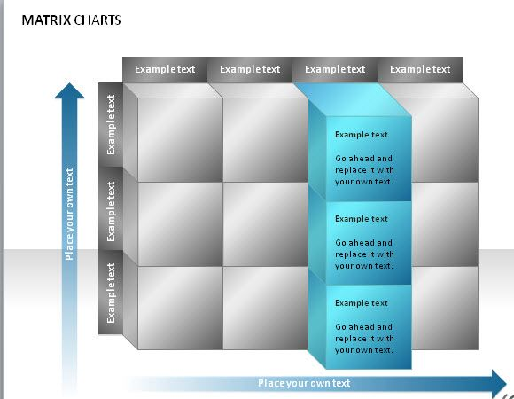
第二章
初等变换与逆矩阵的初等变换求法
赖红
hlai@swu.edu.cn

Slide 2
知识回顾--初等变换
定义1 对矩阵施以下列三种变换之一，称为初等行变换.
(1) 交换矩阵的某两行；
(2) 以数k≠0乘矩阵的某一行；
(3) 把矩阵的某一行(列)的k倍加到另一行上.
交换第i行与第j行记为r_{i}↔r_{j} .
例如
1
5
−1
−1
1
5
−1
−1
1
−2
1
3
r₂↔r₄
1
−9
3
7
———→
3
8
−1
1
3
8
−1
1
1
−9
3
7
1
−2
1
3

Slide 3

知识回顾--初等变换
定义1 对矩阵施以下列三种变换之一，称为初等变换.
(1) 交换矩阵的某两行(列)；
(2) 以数k≠0乘矩阵的某一行(列)；
(3) 把矩阵的某一行(列)的k倍加到另一行(列)上.
用数k乘以第i行记为kr_{i} .
例如
1
5
−1
−1
1
5
−1
−1
1
−2
1
3
4r₂
4
−8
4
12
———→
3
8
−1
1
3
8
−1
1
1
−9
3
7
1
−9
3
7

Slide 4

知识回顾--初等变换
定义1 对矩阵施以下列三种变换之一，称为初等变换.
(1) 交换矩阵的某两行(列)；
(2) 以数k≠0乘矩阵的某一行(列)；
(3) 把矩阵的某一行(列)的k倍加到另一行(列)上.
第i行的k倍加到第j行记为kr_{i} + r_{j} .
例如
1
5
−1
−1
1
5
−1
−1
1
−2
1
3
−3r₁+r₃
1
−2
1
3
———→
3
8
−1
1
0
−7
2
4
1
−9
3
7
1
−9
3
7

Slide 5
初等矩阵
定义2 对单位矩阵E或I施以一次初等变换得到的矩阵称为初等矩阵（Elementary Matrices）.
初等矩阵有下列三种： E(i, j) 、E(i(k))、E(j,i(k)) .
例如，下面是几个4阶初等矩阵：
1
0
0
0
1
0
0
0
0
1
0
0
r₂↔r₄
0
0
0
1
E=
———→
=E(2, 4)
0
0
1
0
0
0
1
0
0
0
0
1
0
1
0
0

Slide 6
初等矩阵
定义2 对单位矩阵E施以一次初等变换得到的矩阵称为
初等矩阵（或初等方阵）.
初等矩阵有下列三种： E(i, j) 、E(i(k))、E(j,i(k)) .
例如，下面是几个4阶初等矩阵：
1
0
0
0
1
0
0
0
0
1
0
0
4 r₃
0
1
0
0
E=
———→
=E(3(4))
0
0
1
0
0
0
4
0
0
0
0
1
0
0
0
1

Slide 7
初等矩阵
定义2 对单位矩阵E施以一次初等变换得到的矩阵称为
初等矩阵（或初等方阵）.
初等矩阵有下列三种： E(i, j) 、E(i(k))、E(j,i(k)) .
例如，下面是几个4阶初等矩阵：
1
0
0
0
1
0
0
0
0
1
0
0
kr₄+ r₂
0
1
0
k
E =
———→
=E_{r}(2,4(k))
0
0
1
0
0
0
1
0
0
0
0
1
0
0
0
1

Slide 8
初等矩阵的可逆性
初等矩阵都是可逆的，且它们的逆矩阵仍是初等矩阵.
这是因为，初等矩阵的行列式要么为1,要么为-1,要么为k(k≠0) .
-<number>-

Slide 9

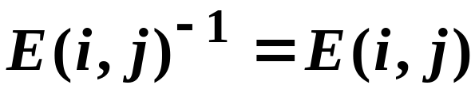
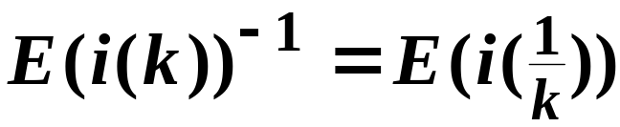
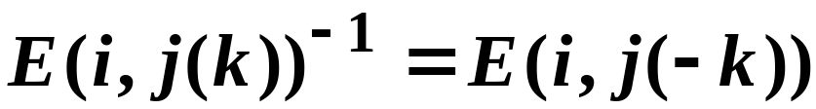
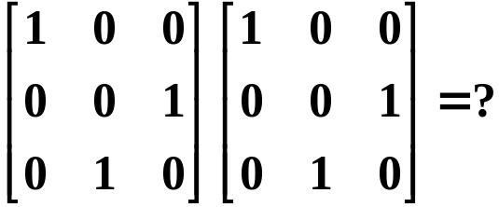
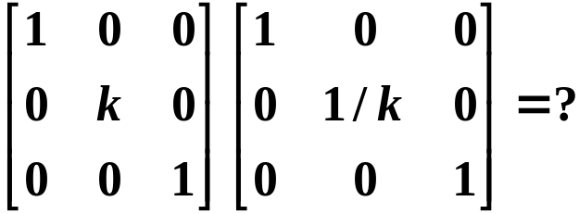
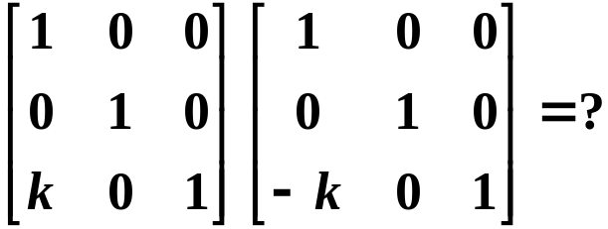
初等矩阵都是可逆的，且其逆矩阵仍是同一种初等矩阵。
定理1
为什么?
回想它们的逆变换？再验证如下：

Slide 10
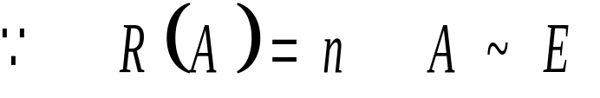
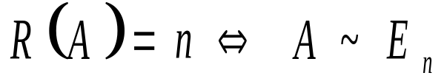
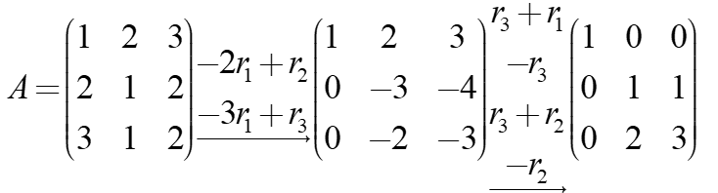
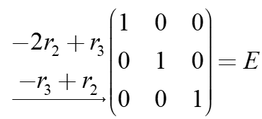
对于满秩矩阵A，
它的行最简形是 n 阶单位阵 E .
例如
-<number>-

Slide 11

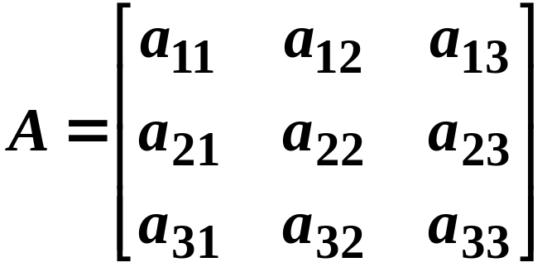
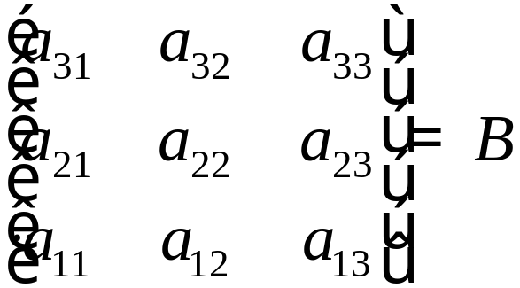

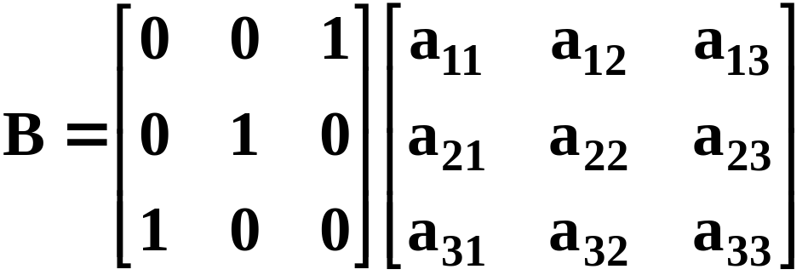
初等变换法求逆矩阵
矩阵初等变换前后两个矩阵之间的关系是什么？
问题:
, 如何把它们用等号联系起来？
把单位矩阵作同样变换得到的矩阵放在A的左边！

Slide 12
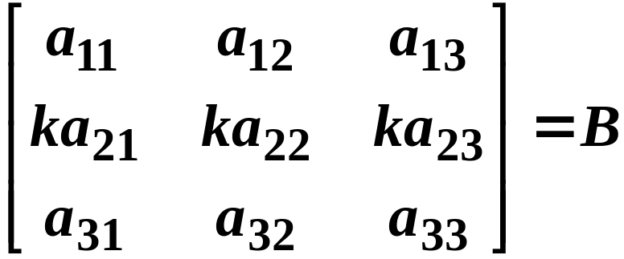

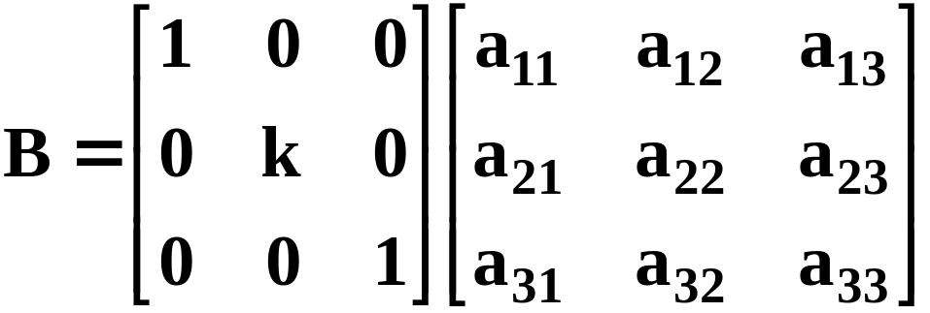
把单位矩阵作同样变换得到的矩阵放在A的左边！

Slide 13

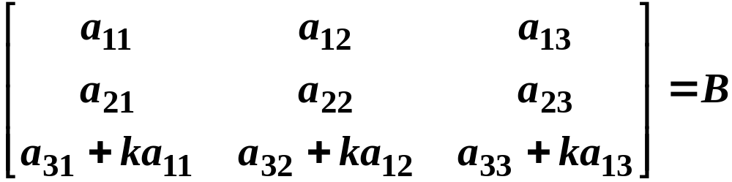


把单位矩阵作同样变换得到的矩阵放在A的左边！

Slide 14
定理
(左行原则)
对一个矩阵施行一次初等行变换，相当于在它的左边乘以一个相应的初等矩阵。

Slide 15
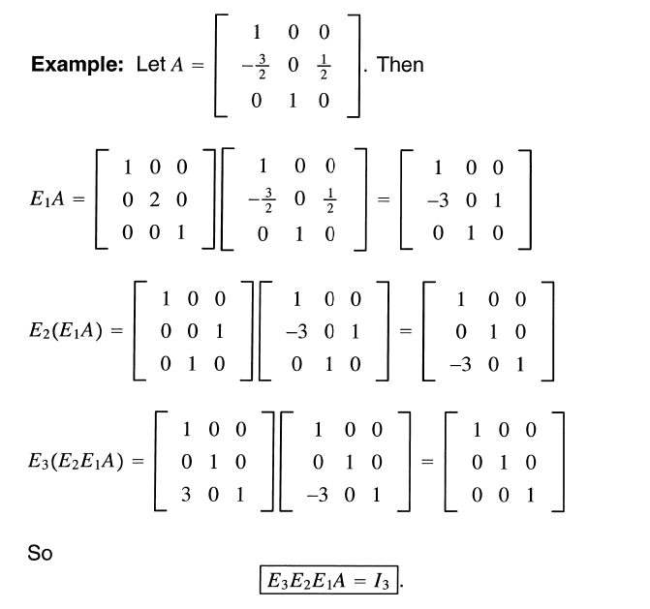
任一可逆矩阵必可分解为有限个初等矩阵的乘积。
-<number>-

Slide 16
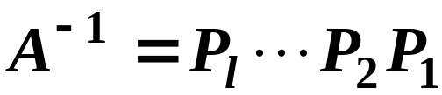
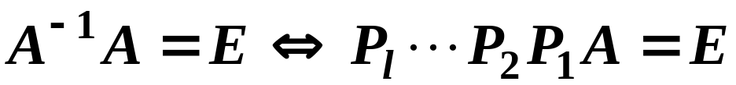
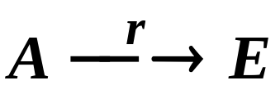
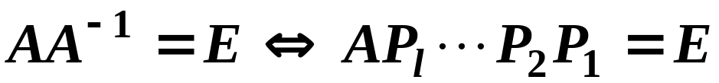
任一可逆矩阵必可分解为有限个初等矩阵的乘积。从而, 矩阵可逆的充要条件是它可分解为有限初等矩阵的乘积。
定理3
设 A 是可逆矩阵,则A⁻¹也是可逆矩阵, A⁻¹ 可分解为初等矩阵的乘积（利用定理1）
上式用左行原则看又得：
推论1
A 可逆的充要条件是 .
思考:

Slide 17


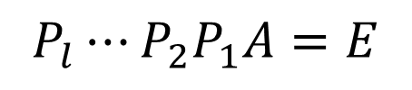
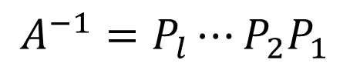
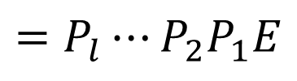
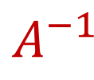









求逆矩阵的初等变换法
设 即有初等矩阵 使得
?
如何求
考虑对 作行变换
作一次行变换
再作一次行变换
继续…
-<number>-

Slide 18
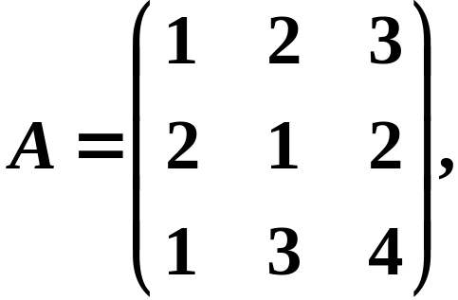
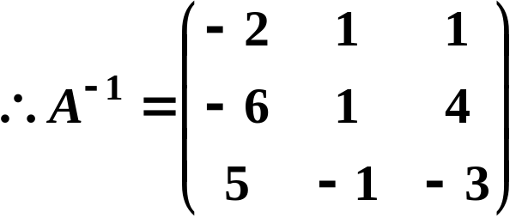

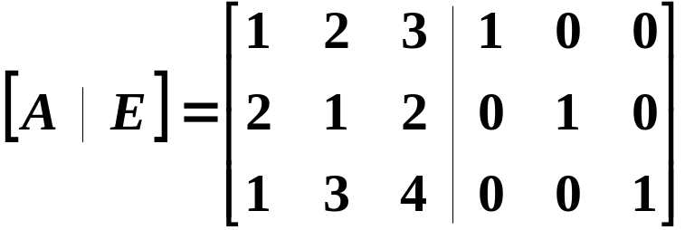
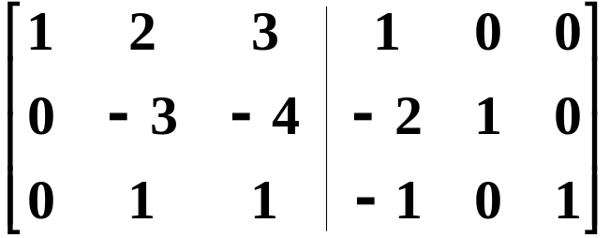


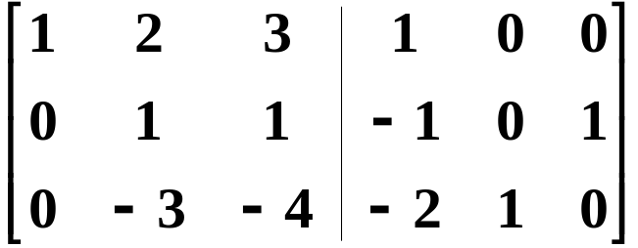
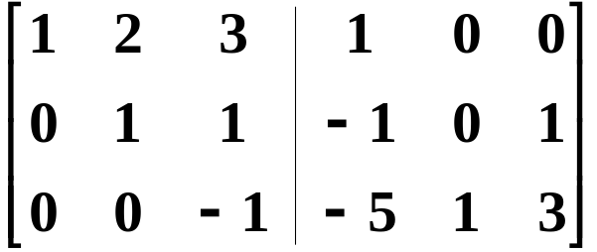


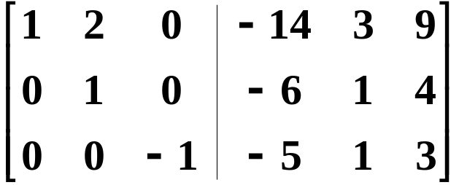
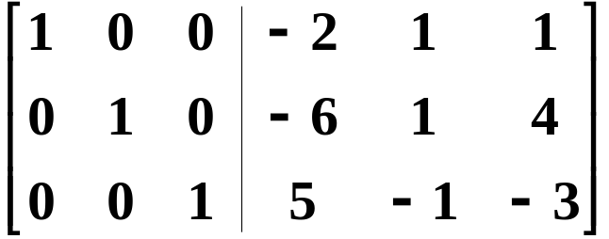




例2
解：

Slide 19
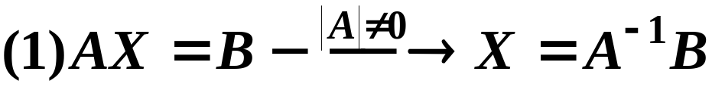
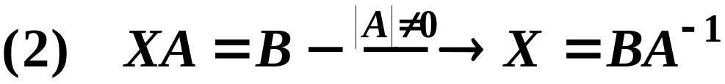

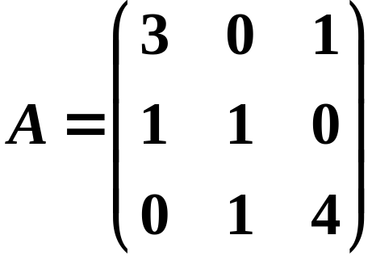
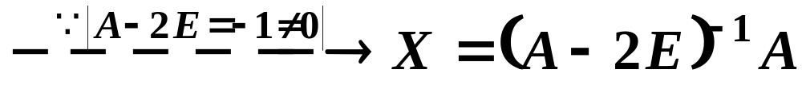
矩阵方程有三种常用的形式:
例3
设A，Ｘ满足关系式
其中
求矩阵Ｘ
解：
-<number>-

Slide 20
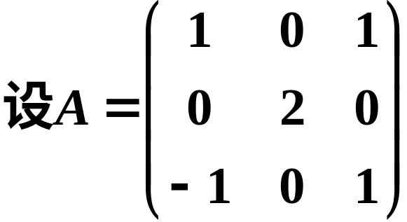
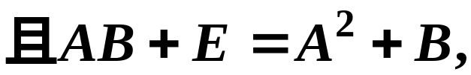



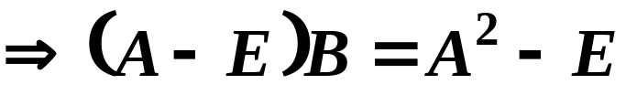



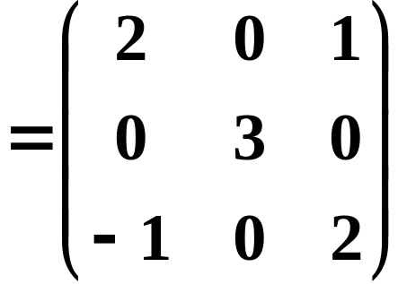
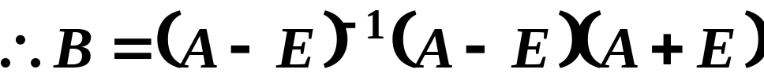

例4
解：

Slide 21

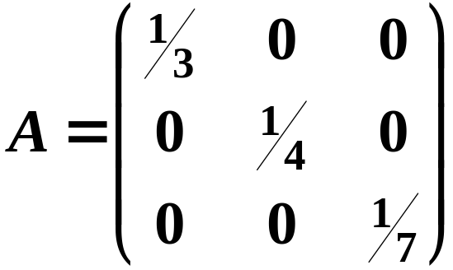

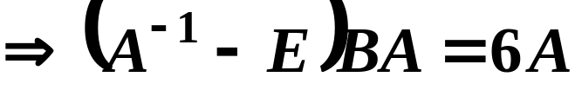
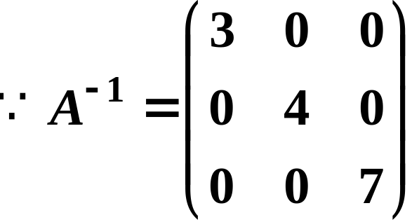
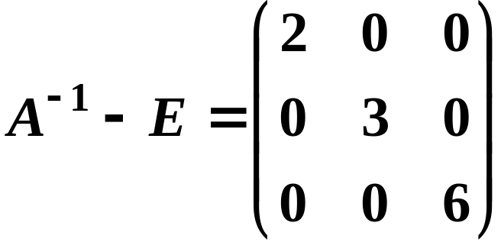
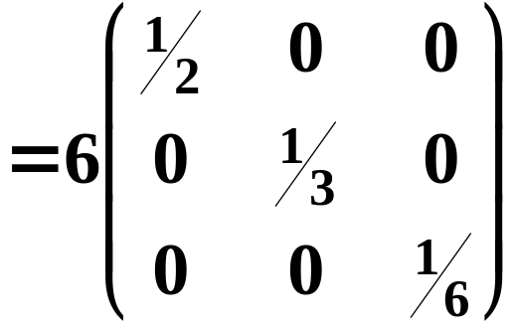
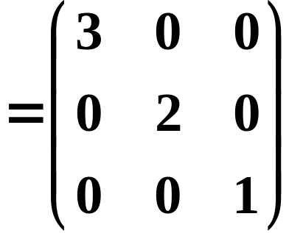
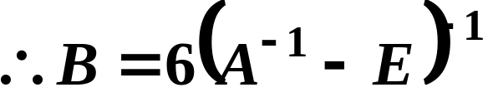
例4
设三阶方阵A满足关系式
且
求:矩阵B
解:

Slide 22



说明:
设对角矩阵
-<number>-

Slide 23
小结:
1.可逆矩阵的定义与性质;
2.求逆矩阵的方法.
-<number>-

Slide 24







思考题：
（判断是否正确）
1.已知
三个矩阵，
满足以下条件：
且
则
2.
如果
且
则
-<number>-

Slide 25

-<number>-

